Slide 1
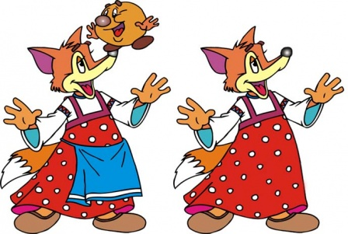
Найди 2 отличия

Slide 2
Найди 4 отличия

Slide 3
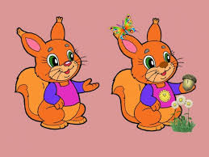
Найди 5 отличий

Slide 4
Найди 5 отличий

Slide 5
Найди 8 отличий

Slide 6
Вы волнили все задания !!!
МОЛОДЦЫ!!!!

